Slide 1
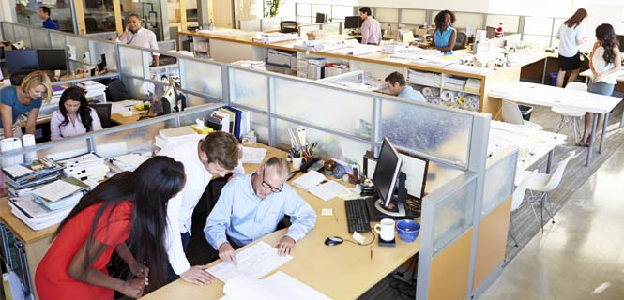
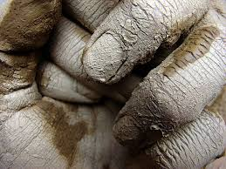



PREFACIO
Numerosos Proyectos son los que se presentan al cabo del tiempo, y muchas Asociaciones son las que se especializan en la elaboración de éstos, destinando un porcentaje elevado de la subvención en impuros gastos de forma, para recuperar la “maestría” e inversión administrativa de inicio.
Este Proyecto no ha pasado por ningún Consulting de ingenieros especializados en la creación de “proyectos”, en donde agotan desde el principio el recurso público para desquitarse de la inversión inicial.
Y dada que nuestra especialidad no es la académica propia de ningún departamento técnico de proyectos; rogamos tomen en cuenta nuestro lenguaje y exposición más coloquial que por otro lado esperamos les haga más ameno este Proyecto.

Slide 2

RED de COOPERATIVAS de GRANJA-ESCUELA y CENTRO RESIDENCIAL de CAPACITACIONES AUTOSUSTENTABLES
Región de (REGIÓN) (Ciudad) (PAÍS)
Presentación de la Asociación Civil
Introducción
Zonas de actuación y antecedentes
Objetivo general
Objetivos específicos
Beneficios esperados
Metodología, costes y cronograma
Anexos

Slide 3
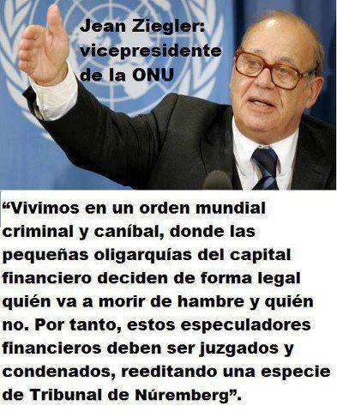
PRESENTACIÓN
La Asociación Civil, es una entidad sin ánimo de lucro, clasificada como fundación de asistencia e inclusión social, de cooperación para el desarrollo y defensa de los derechos humanos, por Orden Ministerial de fecha 13 de abril de 2007 y registrada bajo el nº XXXXXX. (Poner cualquier otra información oficial relativa al registro de la fundación, ong, asociación civil, o etc.
(Todo lo de color rojo es para adaptarlo según el sitio).
La Asociación se crea por una vocación de servicio a los más desfavorecidos, con el impulso de aplicar soluciones, que sin la necesidad de aportaciones económicas de gran relevancia, resuelvan los problemas más acuciantes de los pueblos, elevando su bienestar y calidad de vida.

Slide 4
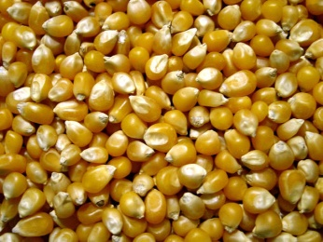
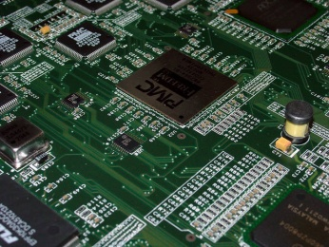

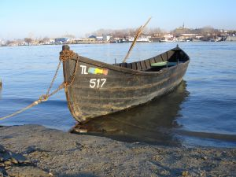
INTRODUCCIÓN
Hasta el momento, todos los sistemas implementados en América tienden a reproducir las condiciones de las granjas de producción intensiva.
Este modo de producir los países desarrollados genera una serie de desechos que están contaminando de forma masiva, tierras, aguas, mares y aire del planeta, además se está gastando mucho tiempo y dinero en depurar estos desechos.
Esta forma de actuar, es la que provoca la crisis del cambio global en la que están incluidas la destrucción de los hábitats, la contaminación, el calentamiento global, la pérdida de biodiversidad, la eutrofización de las aguas y acidificación de los océanos.

Slide 5

Este proyecto plantea realizar actuaciones distintas, de forma que la creación de estas COOPERATIVAS de Granja-escuela aborden el problema desde el punto de vista de la Economía Azul, para que los desechos producidos sirvan de materia prima para otros procesos y otros organismos, como ocurre en la naturaleza en la que todos los eslabones son reciclados y todos los procesos son reciclables.
Así la economía azul es capaz de aportar soluciones innovadoras, elegantes para hacer frente a desafíos económicos y medioambientales en países con pocos y medios recursos, mejorando significativamente la eficiencia y la rentabilidad de muchos procesos productivos.

Slide 6
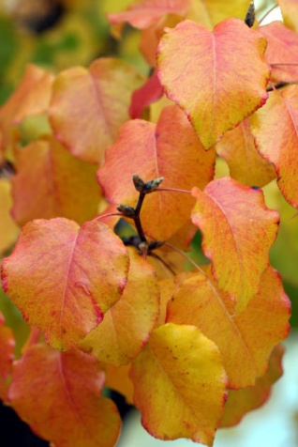

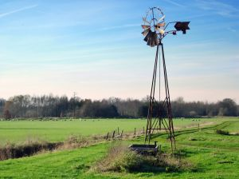
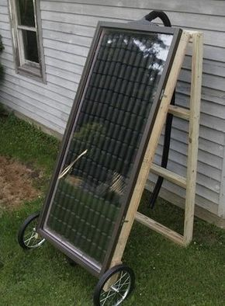
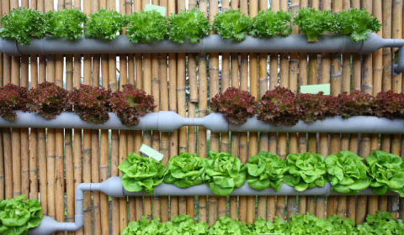
Se pretende transferir soluciones eco-sustentables alternativas, que aprovechen de otra manera productos innovadores, para conseguir un desarrollo sostenible basado en la utilización eficiente de los materiales autóctonos, manejo responsable e ingenioso de la energía y transferencia de la información que permitirá crear plataformas de innovación sostenibles y rentables.

Slide 7
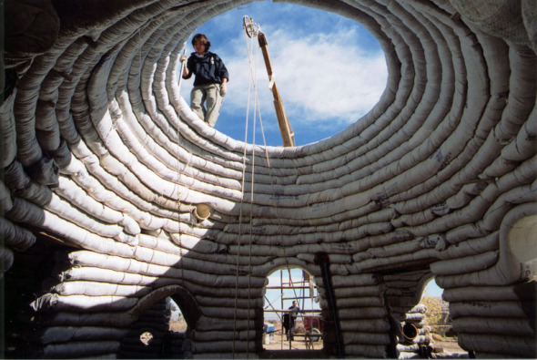
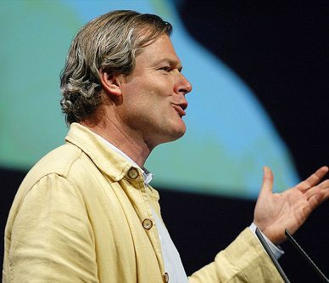
ZONAS DE ACTUACIÓN Y ANTECEDENTES
El rápido desarrollo industrial ha convertido el mundo en un lugar de explotación económica y humana, haciendo perder su cultura autóctona, sin la aportación de contrapartidas.
Los tiempos actuales de cambio global hacen necesarios nuevos sistemas económicos y tecnológicos autosostenibles, con nuevas aproximaciones basadas en economía azul que resultan particularmente adecuadas para México.
La economía azul está inspirada en la Tierra y se basa en simular el funcionamiento que tienen los ecosistemas en nuestra economía para que resulten sostenibles y no se generan residuos, o estos sean aprovechables.
Referencia:
https://es.wikipedia.org/wiki/The_Blue_Economy

Slide 8
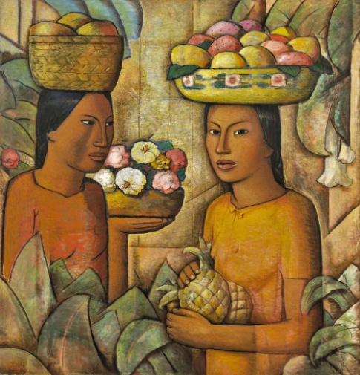
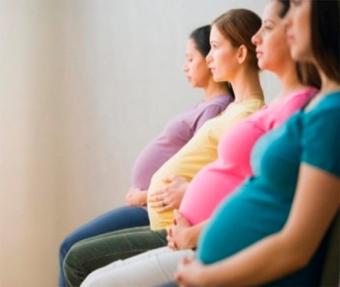
ZONAS DE ACTUACIÓN Y ANTECEDENTES
El marco de este proyecto es México y Latinoamérica, por el interés que supone la implementación de estas prácticas aplicadas desde la perspectiva eco-sostenible y enfocadas al empoderamiento de la mujer.
Queremos crear como primera medida un Centro Residencial piloto de Capacitación Autosustentable en México como nuestro país de partida, que permita el apoyo y la coordinación de las restantes granjas escuela integrantes de la RED de Granjas Escuela que llamaremos REDESGEA Red Exponencial de Desarrollo Eco Sostenible de Granjas Escuelas basadas en Economía Azul.
Según el Instituto Nacional de Estadística y Geografía (INEGI), 3 de cada 10 mujeres mexicanas son madres solteras.
Añadir que aproximadamente el 40% de la población mexicana es pobre y casi un 10% de la población de nuestro querido México vive en pobreza extrema…o datos oficiales de su país.

Slide 9
ZONAS DE ACTUACIÓN
LATINOAMÉRICA
MÉXICO
Región de LOS TUXTLAS
REDESGEA
Proyecto Piloto Matriz
REDESGEA
REDESGEA

Slide 10
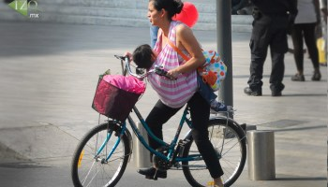
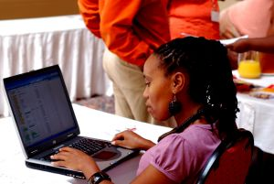
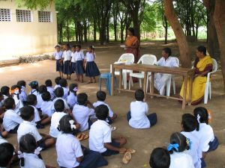
OBJETIVO GENERAL
CREACIÓN DE GRANJA ESCUELA:
El proyecto REDESGEA se desarrolla a través de la creación de espacios, que hemos denominado granjas escuelas basadas en economía azul, por hacer de forma sencilla una referencia tanto a las actividades como a la conformación de los lugares físicos en los que se realizarán los principales objetivos del proyecto.
El objetivo y beneficio final del proyecto REDESGEA consiste en la mejora del desarrollo social con el empoderamiento de las madres a través del desarrollo científico y tecnológico redundando en la protección del medio ambiente, puestos de trabajo y productos de alto valor añadido… atajando con ello la pobreza.
Referencia: (algún enlace a organismo oficial de estadística)
http://www.4vientos.net/2016/05/10/las-madres-en-mexico-solteras-pobres-sobreexplotadas/

Slide 11
COOPERATIVAS de REDESGEA (Granjas Escuela Azul)
REDESGEA
GRANJA ESCUELA CON RESIDENCIA 6 FAMILIAS
TALLERES PRÁCTICOS COOPERATIVISTAS
APOYO RECURSOS EMPRESA FAMILIAR
MEJORA del MERCADO LOCAL

Slide 12

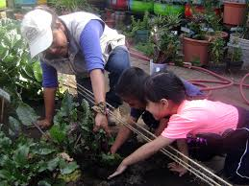
OBJETIVO GENERAL
OBJETO estrella de este PROYECTO es la Matriz Piloto del Centro de Capacitación Autosustentable, siendo su parte exponencial la creación de Cooperativas REDESGEA, Red Exponencial de Desarrollo Eco Sostenible de Granjas Escuelas basadas en Economía Azul.
Cada Cooperativa lo formará 6 núcleos familiares donde la mujer juega un papel protagonista dirigido al empoderamiento de la mujer, especialmente las madres solteras.
La Formación será configurada e impartida desde el Centro de Capacitación Autosustentable donde se facilitarán los talleres y los insumos iniciales adecuados que redundará al empuje de un Desarrollo Social Sostenible implicada en la protección del medio ambiente de forma autónoma, responsable y auto-gestionada, que garantizará con el ejemplo un modo de vida sustentable en el entorno familiar y local.

Slide 13
C E N T R O R E S I D E N C I A L de
CAPACITACIÓN AUTOSUSTENTABLE
CENTRO RESIDENCIAL
CENTRO de CAPACITACIÓN SUSTENTABLE
TRANSFERENCIA DE ECO-GENIALIDADES
GENERACIÓN DE RECURSOS, EMPLEO Y RIQUEZA
RED de COOPERATIVAS AUTOSOSTENIBLES

Slide 14
OBJETIVO GENERAL
-Forma parte de un proyecto multidisciplinario que involucra la asistencia técnica de diferentes especialistas tanto en la reproducción agropecuaria, la mini agroindustria de productos alimenticios conocida como huerto familiar, en el cual los cooperativistas y los campesinos de las áreas rurales del país se verán favorecidos por medio de capacitaciones y talleres de formación específica para cada caso.
-También el capítulo de salud se verá mejorada por la aplicación de programas coordinados de salud pública, manuales de higiene y medicina preventiva… así como métodos de curación alternativos especialmente reforzando la producción y consumo diario de alimentos equilibrados.
El área de comunicación será parte facilitadora de este Proyecto en donde todos nos ayudamos a todos on-line.
-Una vez finalizada la capacitación y los talleres formativos, los participantes del proyecto familias campesinas, recibirán el asesoramiento técnico necesario, así como ciertos insumos para la crianza y reproducción de lo allí aprendido.

Slide 15
REDESGEA
Centro Residencial de Capacitación
Desarrollo
Social
Desarrollo
Científico
Técnico
COOPERATIVAS de Granjas-Escuela
México, Latinoamérica…
Protección del
medioambiente
Producción de alimentos y productos de alto valor añadido
Producción de Energía
Bienestar social y salud
Investigación y
Transferencia de ECO-Tecnologías

Slide 16

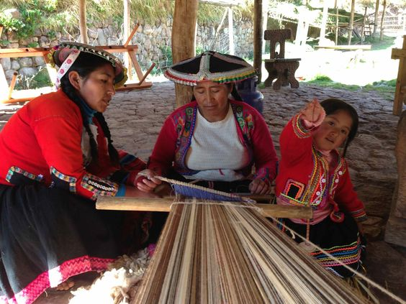
OBJETIVOS ESPECÍFICOS: FORMACIÓN
La formación TEÓRICO-PRACTICA constituye el eje fundamental del proyecto por ser la forma idónea de efectuar la transferencia y know-how del conocimiento científico-tecno-práctico.
REDESGEA ha dispuesto la creación de granjas escuelas porque la formación aparte de abarcar la enseñanza teórica, el entrenamiento práctico es requisito fundamental para el desarrollo y posterior sustento con los modelos implementados según los principios de la Economía Azul: INDEPENDENCIA Y AUTOGESTIÓN DE FORMA ECOSOSTENIBLE.

Slide 17


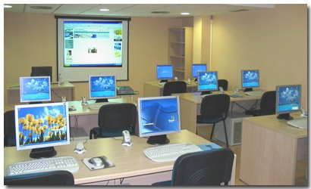
COMUNICACIÓN
Cualquier proyecto debe contemplar el uso de las herramientas de las nuevas tecnologías, en una sociedad global e intercomunicada.
Dos objetivos: dar visibilidad al proyecto y servir de instrumento para la formación no presencial e intercambio de conocimientos.
Contar con un PROYECTO de comunicación digital, en todos los soportes posibles… escrito, audiovisual, nos permite crear a su vez un canal de conexión interna, a modo de intranet que va a ser de gran utilidad, como intercambio de experiencias, cursos o talleres no presenciales, generando un material didáctico de intercambio entre las diferentes granjas escuela de REDESGEA.
La creación de una plataforma “moodle”, como centro nodal, donde se alojará el material creado en el diseño de los cursos.

Slide 18
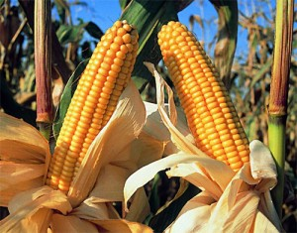
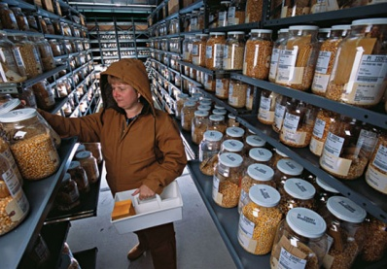
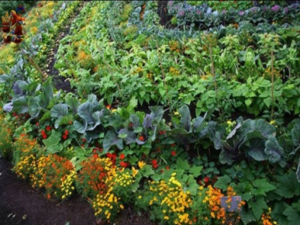
AGRICULTURA
AGRICULTURA
Producción de alimentos básicos y productos de alto valor añadido.
- Biocultivos extensivos, la formación en biocultivos extensivos estacionales y adecuación de suelos.
- Aprovechamiento integral de los bosques (en los hábitats que lo permitan).
- Aprovechamiento de biomasa (matorrales).
- Aprovechamiento integral de productos residuales como aguas y desechos sólidos.
- Banco de germoplasma autóctono (conservación de plantas autóctonas), mejora de semillas resistentes a la sequía o la salinidad.

Slide 19
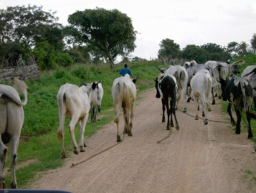
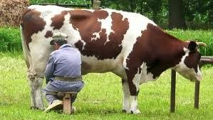
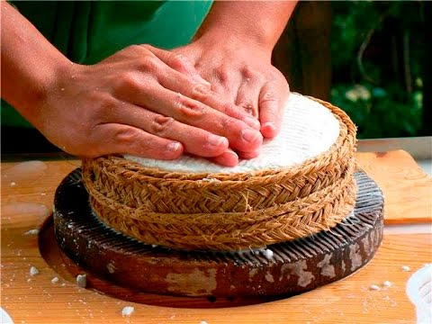
GANADERÍA
GANADERÍA
- Ganadería extensiva, recuperando y conservando razas autóctonas.
Mejora de la sanidad animal (microbiológica, bacteriana y vírica)
Mejora del bienestar animal (respetando la estacionalidad de los ciclos naturales de reproducción, posible intervención en las instalaciones ganaderas).
Higiene y tecnología de alimentos (conservación de productos agropecuarios, mejoras en la conservación de la carne, la leche y derivados para el consumo humano).
Mejoras higiénico-sanitarias, para evitar la transmisión de enfermedades infecto- contagiosas al hombre.

Slide 20
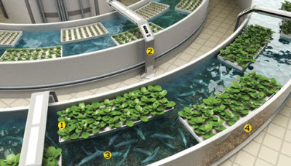
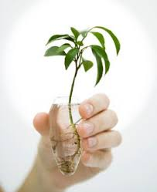
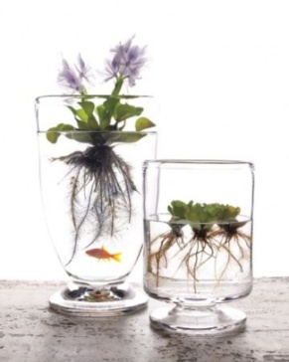
ACUAPONIA
ACUICULTURA+HIDROPONIA=ACUAPONIA
Las Microalgas pueden ser un sistema de acuicultura novedoso no utilizado con anterioridad en algunas latitudes.
Piscicultura basada en la extraordinaria diversidad de las tilapias.
Hidroponia excelente sistema de cultivo sin tierra, donde las plantas son alimentadas con circuitos de agua enriquecida con nutrientes.
Se puede combinar la hidroponia con la acuicultura, obteniendo la ventajosa acuaponia … resultado de la combinación de estos interesantes sistemas de producción.

Slide 21
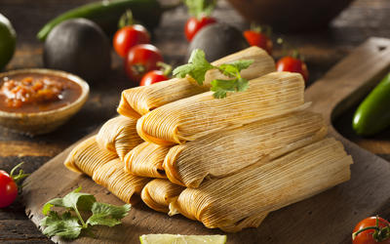
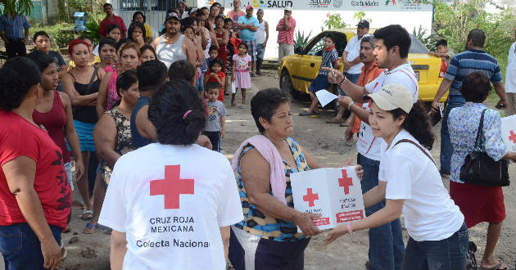
BIENESTAR Y SALUD
Programas para desarrollar los protocolos de salud individual.
Aplicación de programas de salud pública.
Interacción con las organizaciones médicas del país o de actuación local.
Programas de mejora de puericultura (higiene y salud) y buenos hábitos saludables.
Talleres de nutrición aplicada a la salud.
Acercamiento e iniciación a los diferentes métodos alternativos de salud a través de la alimentación.
Aumentar el bienestar la calidad y la esperanza de vida.

Slide 22
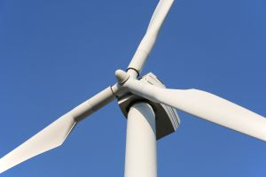
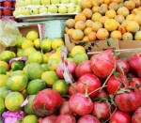

BENEFICIOS ESPERADOS
¿Cómo se ha planificado conseguir éstos objetivos y cuál es el alcance de los mismos?.
A través de dos actividades fundamentales: LA FORMACIÓN Y LA TRANSFERENCIA DE TECNOLOGÍA BLANDA.
El equipo REDESGEA cuenta con el conocimiento científico y tecnológico adecuado para mejorar algunos de los recursos naturales, como la producción de alimentos y gestión de energía.
Por ello, el equipo REDESGEA desde el Centro Residencial de Capacitación Autosustentable, pretende impartir talleres donde se enseñe a enseñar, para replicar el conocimiento que permita en primera instancia el desarrollo básico auto-gestionado de la Cooperativa en las necesidades primarias de las familias y puedan desarrollar un modelo de producción propia, conforme a los criterios lógicos productivos que demande cada zona de actuación.

Slide 23
BENEFICIOS ESPERADOS
CENTRO DE FORMACIÓN Y TRANSFERENCIA
Red de COOPERATIVAS Granjas Escuela
Desarrollo Familiar y Social
Desarrollo científico-ecotécnico
Protección del Medio Ambiente

Slide 24
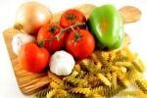
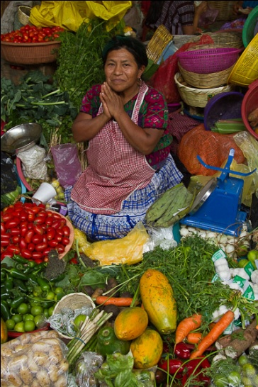
BENEFICIOS ESPERADOS
Alimentos de alta calidad para consumo humano como alimentación básica de calidad, además de complementos nutritivos como vitaminas, oligoelementos, ácidos grasos poli-insaturados, etc.
Restos de biomasa van a generar un producto de interés para alimentación animal y a su vez abono orgánico.
Otro objetivo es poner a disposición de la población proteínas animales de alto valor nutricional con el excedente obtenido.
Estos hábitos de cultivo y crianza animal eco-sostenible redundarán positivamente en la sociedad con una alimentación más equilibrada y de calidad, haciendo del know-how una forma de vida sostenible y respetuosa.
Además con las técnicas de producción como con la obtención de alimentos de alto valor añadido se permite desarrollar riqueza local generando con ello autoempleo.

Slide 25

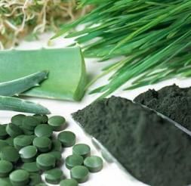
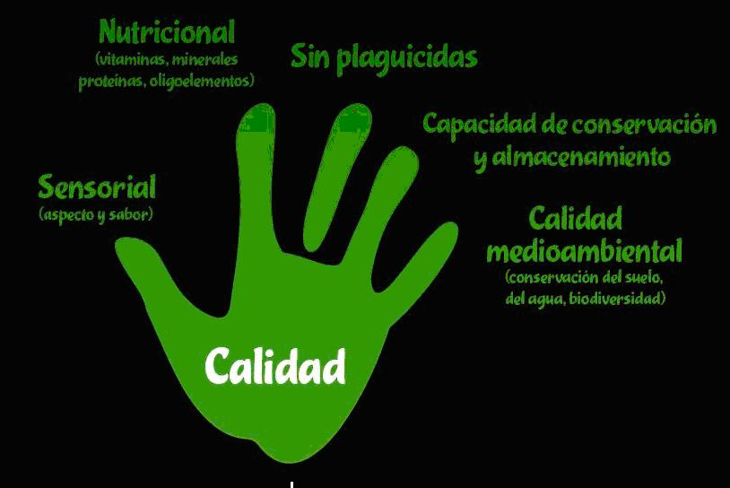
PRODUCTOS DE ALTO VALOR AÑADIDO
Ácidos grasos omega 3 y 6
Antioxidantes
βcarotenos

Slide 26
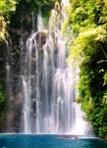
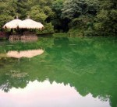

BIODETECCIÓN, BIORREMEDIACIÓN
-Uno de los objetivos que crearán conciencia social es la del respeto del entorno natural y la relación con el mismo.
El agua de calidad es otro beneficio fundamental que será un propósito constante para la Comunidad de REDESGEA.
-Sistemas mixtos de recursos naturales biodegradables de biorremediación y eliminación de fitotoxinas producidas por blooms de algas tóxicas, permitirán la detección de patógenos y la evitación del consumo nocivo en su caso de los animales contaminados por ese hábitat tras la biorremediación, mejorando la calidad del agua para consumo humano y una proliferación de vida silvestre saludable en donde todos ganan.
-Un ejemplo es la utilización de microalgas que permite biosensores específicos para la detección de contaminantes ambientales, para posteriormente abordar su biorremediación mediante el uso de microalgas resistentes.

Slide 27

LA FLOR DE LA PERMACULTURA
Manejo de
la tierra y
la naturaleza
Ambientes
construidos
Economía
y finanzas
Herramientas
y Tecnologías
Principios
éticos y de diseño
Tenencia de
la tierra
y gobierno
comunitario
Educación
Y Cultura
Salud y
Espiritualidad

Slide 28


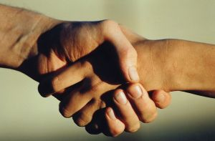
GENERACIÓN DE RIQUEZA Y EMPLEO
Asignatura obligada de toda nuestra comunidad cooperativista… incluida iniciación y experimentación de los más pequeños, es el Huerto Familiar, que es la base que sustenta la economía de toda la familia y por ende motor económico del país.
Con las técnicas de producción y la obtención en la Granja-escuela de alimentos de alto valor añadido, se genera una economía que permite promover sociedades mercantiles que a su vez generan empleo y riqueza en el núcleo de la comunidad cooperativista.
Una vez cubierta la alimentación básica y con el excedente que genera, se podrá acometer otras fuentes de ingreso relacionadas con las preferencias y el crecimiento de una economía Azul en la Granja-escuela.

Slide 29
GENERACIÓN DE RIQUEZA Y EMPLEO

Slide 30

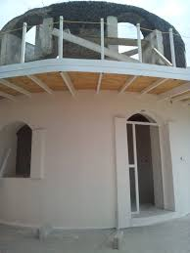
METODOLOGÍA
La edificación o construcción de la granja escuela dependerá de las circunstancias específicas del lugar en el que se realice.
El aprovechamiento de espacios ya existentes (escuelas, comunidades rurales) como lugar de apoyo en los sitios que se acometa REDESGEA, será el método más eficaz y rápido de implementación como forma de inicio en el desarrollo del Proyecto.
La utilización de materiales autóctonos (hiper-adobe, etc.) para la construcción de las granjas escuelas, será otro método eficaz y autosustentable que marcará la diferencia.

Slide 31
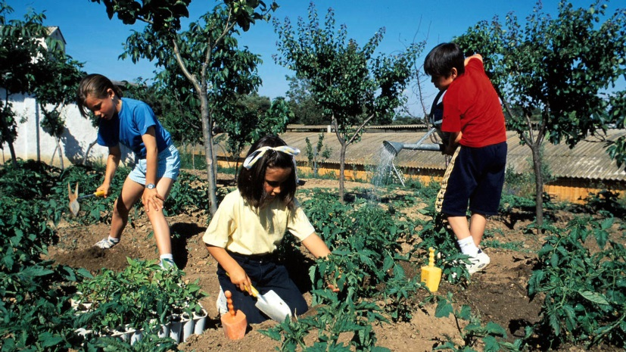

COSTES Y CRONOGRAMA
Los costes total del proyecto resultan de la suma de los costes de construcción de cada vivienda con un total de 6 viviendas + el módulo central polivalente que se estimará en un costo igual al de la vivienda + la dotación para emprender actividades funcionales de granja-escuela y + el porcentaje para la dirección y administración del proyecto.
Coste total creación granja escuela piloto en $ pesos mexicanos:
6 viviendas + 1 módulo central = $ 3,521,589 + 25% Dotación infraestructura funcional de granja escuela + 10% dirección y administración del Proyecto.
El coste estimado del Centro Residencial de Capacitación granja escuela REDESGEA será de: $ 4,754,145 (son pesos MEX)

Slide 32
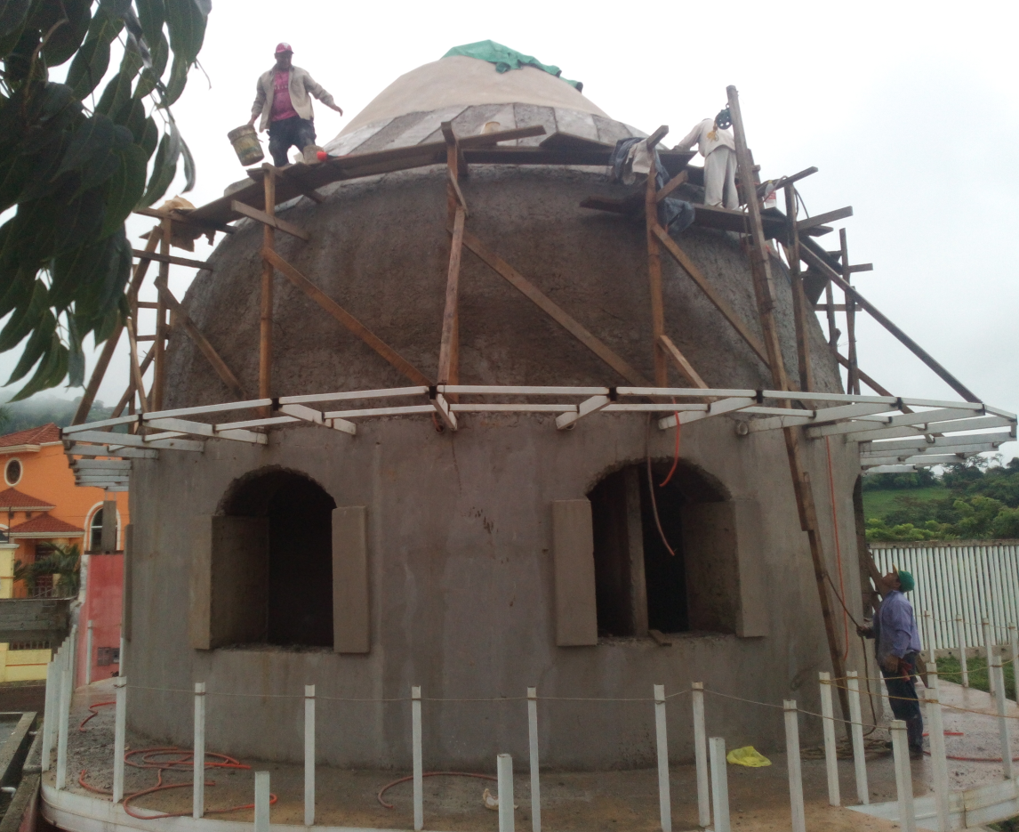
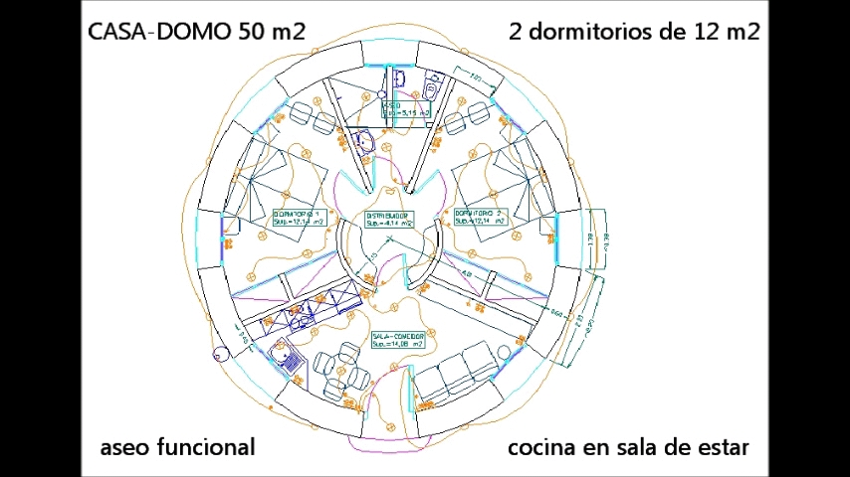
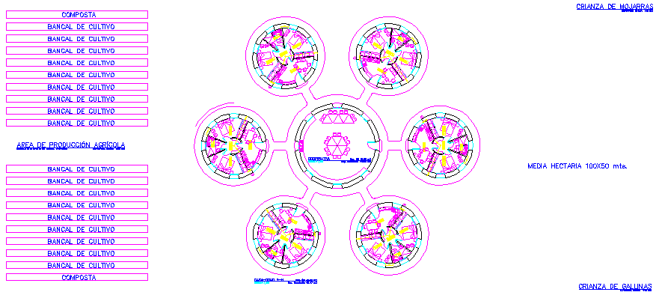
COSTES Y CRONOGRAMA
 |  | CASA DOMO 100 m2
Descripción:
Vivienda Unifamiliar redonda de 4mts de radio en dos plantas de 50 m2 por planta.
Muro de carga perimetral culminado en cúpula elaborado con la técnica de HIPERADOBE.
La casa consta de 2 recámaras, baño funcional, distribuidor y cocina con salita-comedor
en la planta baja, y tapanco con luz cenital en planta alta.
El muro y el cimiento es de tierra enriquecida con cal y compactada; ancho de 50-60 cmts.
Planta alta: sólo con previsión instalaciones futuras para ampliación y suelo colado.
 |  | Precio
Capítulo I | CIMIENTOS | $ 25,470
Capítulo II | MURO DE CARGA | $ 132,000
Capítulo III | ESTRUCTURAS | $ 42,810
Capítulo IV | TABIQUERÍA | $ 25,595
Capítulo V | COLADO | $ 37,699
Capítulo VI | ELECTRICIDAD | $ 46,188
Capítulo VII | FONTANERÍA | $ 31,262
Capítulo VIII | REVESTIMIENTO | $ 55,995
Capítulo IX | CARPINTERÍA | $ 56,490
Capítulo X | PINTURA | $ 15,660
Capítulo XI | EXTERIORES | $ 10,000
Capítulo XII | COCINA INTEGRAL | $ 19,440
Capítulo extra | HERRAMIENTAS | $ 28,589
 |  | $ 527,198 | TOTAL

Slide 33
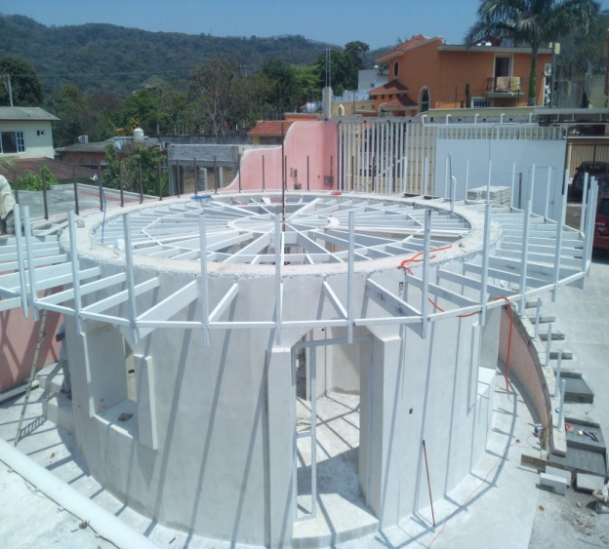
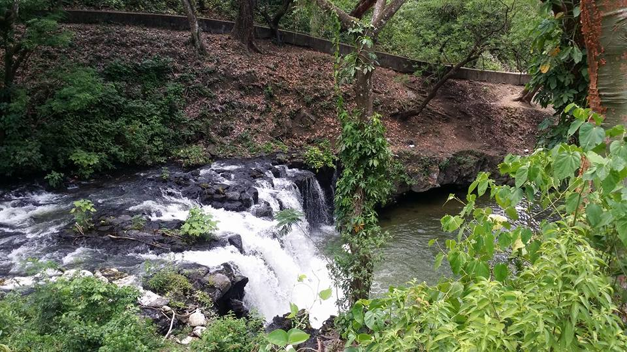
COSTES Y CRONOGRAMA
-El tiempo de ejecución de las construcciones se estiman en 9 meses.
-El tiempo de ejecución de las instalaciones se estima en 3 meses, aunque la dinámica de ejecución dependerá de las condiciones particulares de cada sitio.
-Estamos negociando 2 opciones: una pública y otra privada; donde se cederán los terrenos apropiados para acometer el Proyecto…PONER CON QUE ESPACIO SE CUENTA.

Slide 34
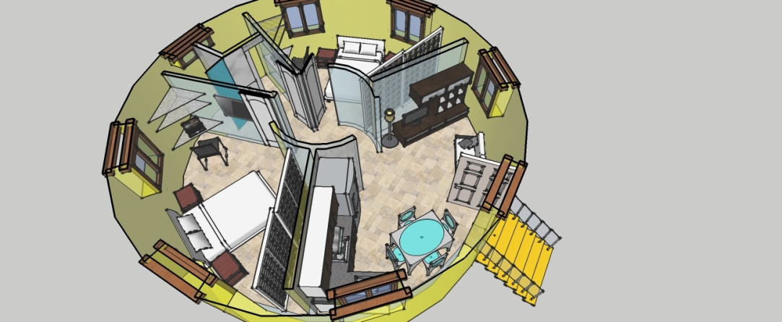
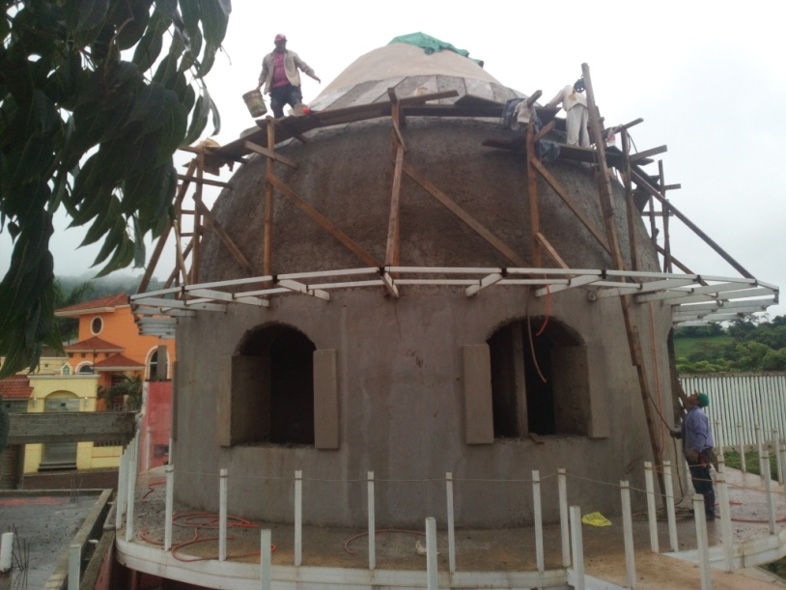
CENTRO RESIDENCIAL Y DE CAPACITACIÓN
La primera Granja-escuela que pretendemos crear es en la región de …….(ESTADO de:) que será el CENTRO DE CAPACITACIÓN Y RESIDENCIA …Proyecto Piloto Matriz que dará cobertura y seguimiento a la RED de Granjas Escuela que llamamos REDESGEA: Red Exponencial de Desarrollo Eco Sostenible de Granjas Escuelas basadas en Economía Azul.
Desde el comienzo las familias participantes darán seguimiento a la construcción de su casa incluso cooperando en la misma con sus propias manos, caso que quieran… pues esta técnica de HIPERADOBE ENRIQUECIDO no requiere mano de obra especializada. De eso se trata: de enseñar a enseñar y de cooperar todos juntos.
Referencias: https://www.youtube.com/watch?v=qmFeI4Jg4uc

Slide 35
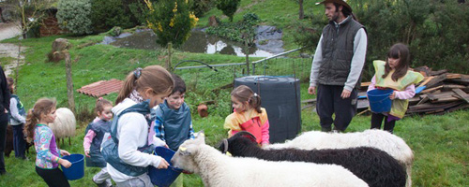




ANEXOS
ANEXO 01-AGRICULTURA Y CULTIVO.
ANEXO 02-AGUA.
ANEXO 03-CISTERNAS.
ANEXO 04-COMPOSTA.
ANEXO 05-CRIANZA DE PECES.
ANEXO 06-ECO-GENIALIDADES.
ANEXO 07-ECO-HABITAT.
ANEXO 08-ENERGÍA.
ANEXO 09-JABÓN.
ANEXO 10-MADERA.
ANEXO 11-MICROALGAS.
ANEXO 12-ORINA USO.
ANEXO 13-PERMACULTURA.
ANEXO 14-PINTURAS.
ANEXO 15-RECUPERACIÓN MEDIO AMBIENTE.
ANEXO 16-SALUD.
ANEXO 17-SANITARIO SECO.

